Slide 1
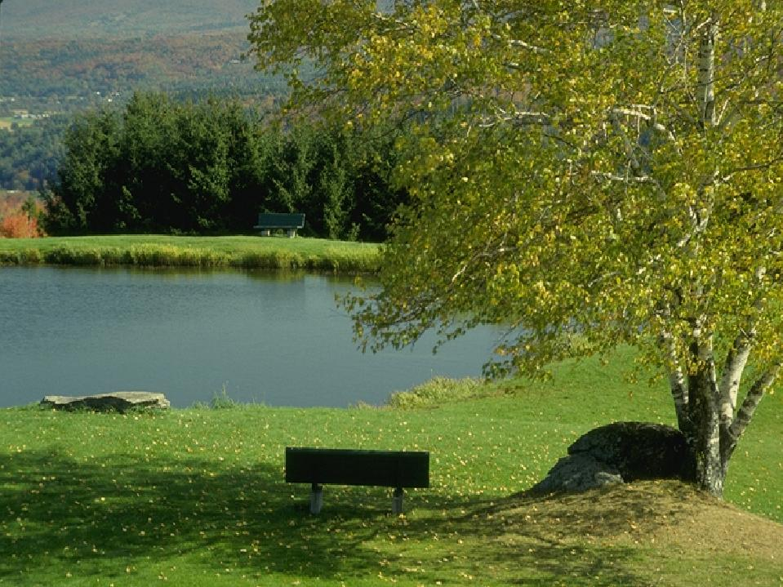
LE PONT

Slide 2
Voici l’histoire de deux frères qui s’aimaient beaucoup et vivaient en parfaite harmonie dans leur ferme…. jusqu’au jour où…..

Slide 3
... un conflit éclata entre eux.

Slide 4
Tout commença par un malheureux malentendu….
Une toute petite chose en fait, mais qui peu à peu s'amplifia... jusqu'à interdire, hélas, toute communication entre eux.

Slide 5
Fort heureusement, un matin, un homme qui cherchait du travail frappa à la porte de Louis, le frère aîné.

Slide 6
Louis l'accueillit et lui dit:
“Oui, j’ai du travail pour toi.
Tu vois, de l’autre côté du ruisseau vit mon frère
Il y a quelques semaines, il m’a offensé gravement et nos rapports se sont brisés. Je vais lui montrer que je peux me venger.
J'aimerais que tu construises, avec ces pierres, un grand mur, car je ne veux plus le voir”.
L’homme répondit: “je crois que je comprends la situation”.

Slide 7
Louis partit en voyage et laissa l'homme à son travail.
Lorsque, quelques jours plus tard, Louis revint, l’homme avait fini sa construction.
Louis fut surpris et totalement bouleversé.

Slide 8
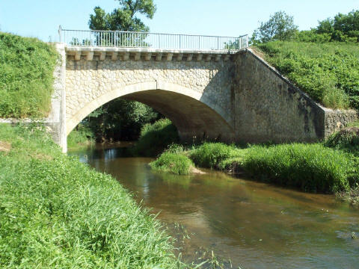
Au lieu d’un mur de deux mètres de haut, il y avait plutôt un pont.
Au lieu d’un mur immense, l'homme avait construit un pont.

Slide 9
Précisément à ce moment, le frère de Louis sortit de sa maison et courut vers lui en s’exclamant: « Louis, tu es vraiment formidable! Construire un pont après ce que je t’ai fait! Je suis fier de toi! »
Pendant que les deux frères fêtaient leur réconciliation, l’homme ramassa ses outils pour partir.
-''Non, attends!'', lui dirent-ils. Nous avons du travail pour toi”.
Mais il répondit:
''Je voudrais bien rester, mais j’ai encore d’autres ponts à construire! ''

Slide 10
Ne construisons jamais de murs de séparation

Slide 11
Soyons des constructeurs de ponts entre les hommes!

Slide 12
Soyons des hommes et femmes qui unissent et réconcilient.

Slide 13
Que Dieu vous bénisse!

Slide 14
Pour tous les ponts que vous construirez
Cordialement

